Slide 1
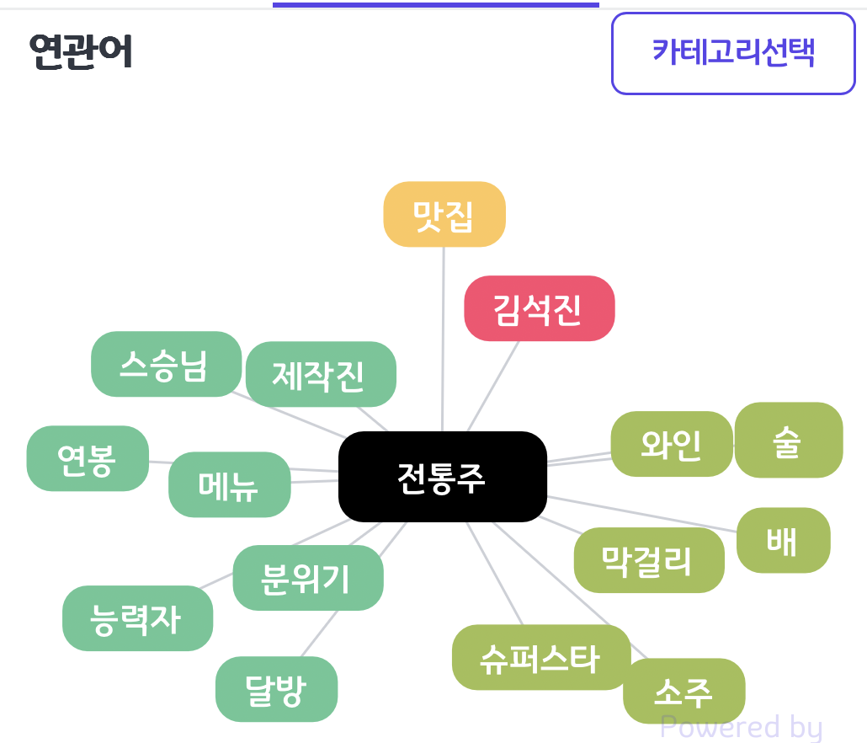
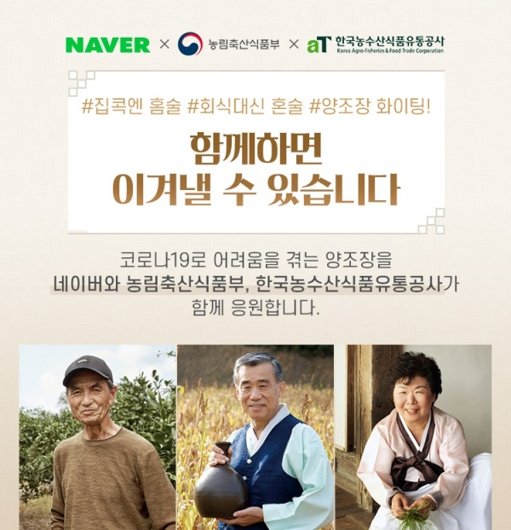
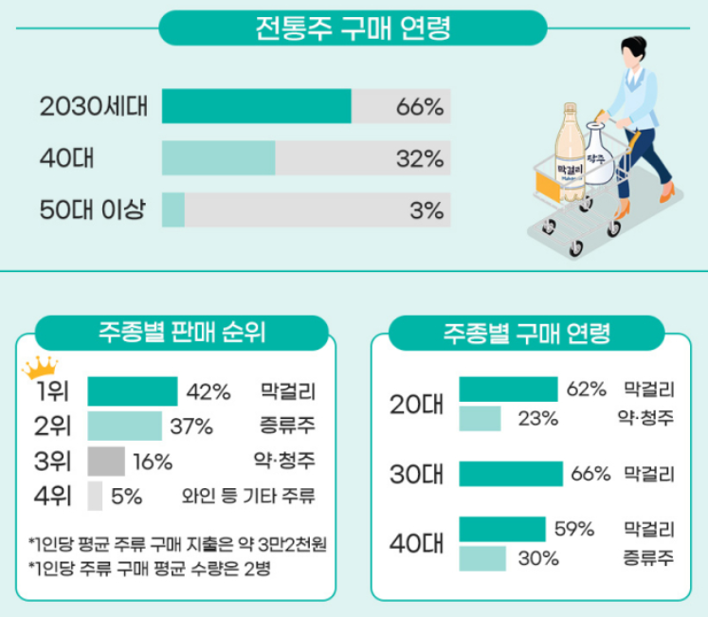
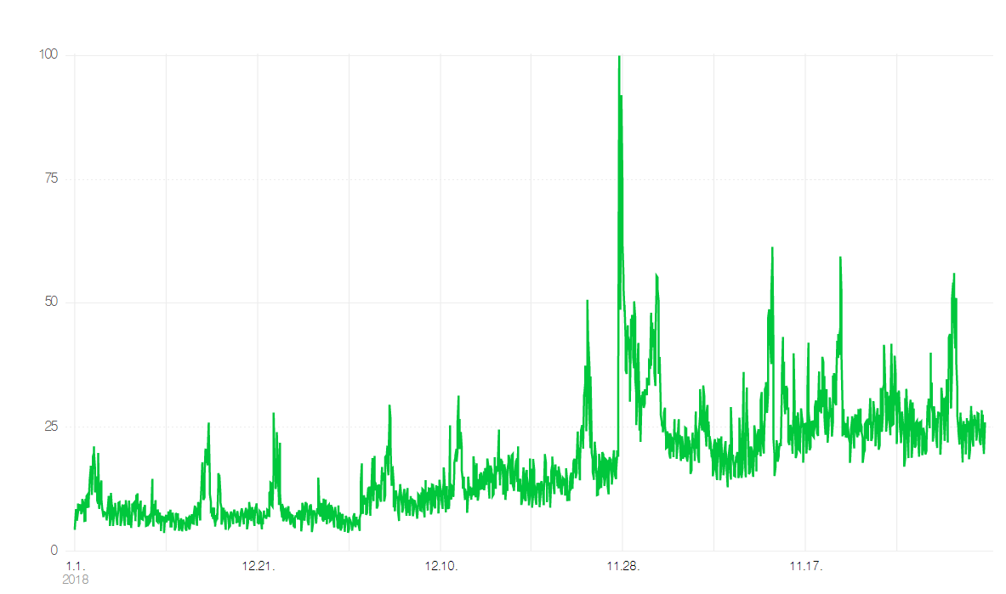
전통주 시장동향 조사
코로나 19 이후 홈술에 관한 관심 증가
사회적 거리두기로 인해 회식, 모임 등의 술자리가 줄어들고 집에서 술을 즐기는 경우가 늘어났으며, 동시에 온라인으로 구매 가능한 전통주에 대해 관심이 증가 하며 특별한 술을 원하는 MZ 세대의 수요가 늘어났다
트렌드 분석

Slide 2
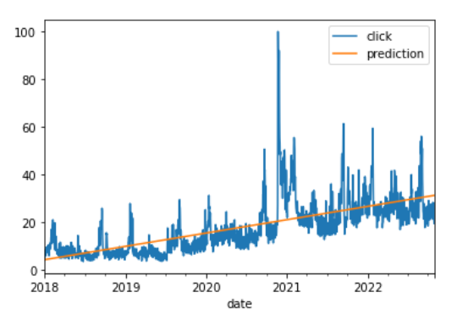
전통주 시장동향 조사
네이버 트랜드 20~40세대의 전통주 검색량의 결과,
전통주 2018년 코로나 이후로 전통주에 대한 관심도가 점점 증가하고 있는 추세임을 확인할 수 있었다.
트렌드 분석

Slide 3
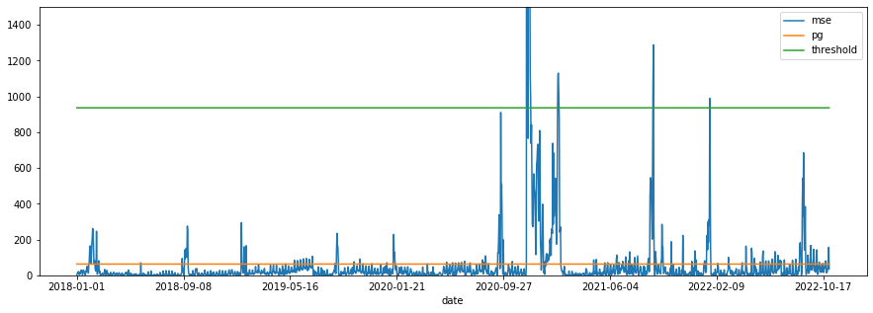
전통주 시장동향 조사
전통주 검색량2018~2022년의 시계열 분석을 실시하여 이하 잔차그래프의상한선을 기준으로,이하 네가지 시점에서 검색량이 급증하는 것을 분석 할 수 있었습니다.
①2020-11-21~2020-11-30
②2021-02-02~2021-02-04
③2021-09-13~2021-09-14
④2022-01-24
트렌드 분석
①
②
③
④

Slide 4

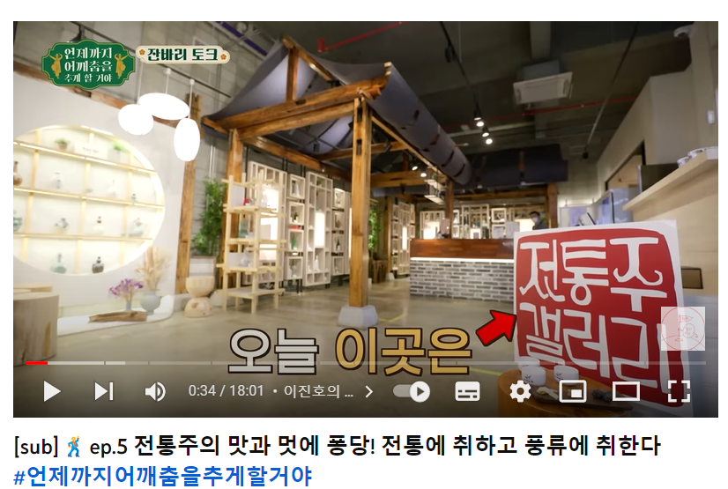
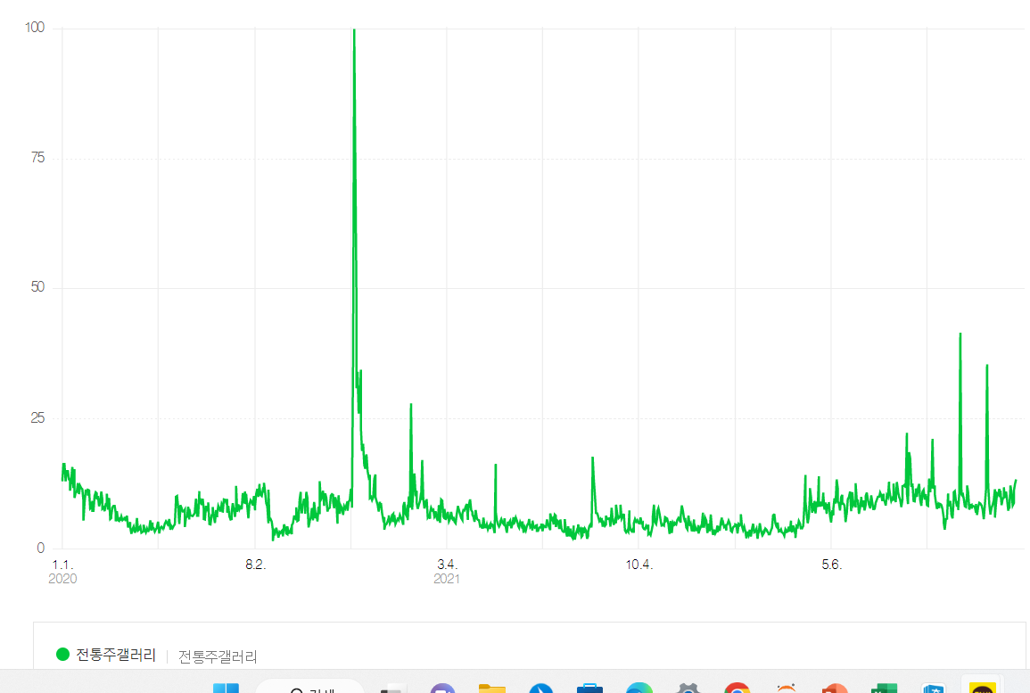
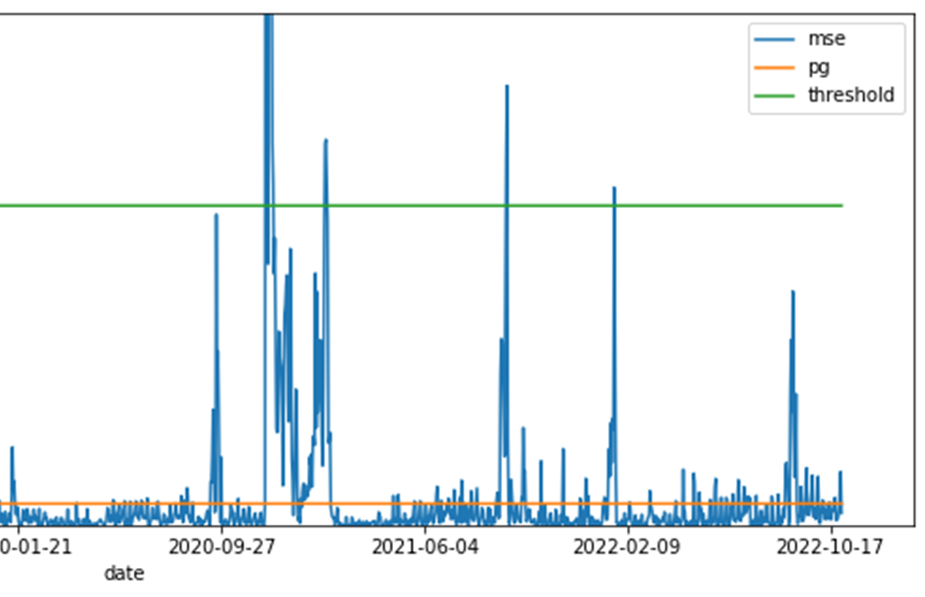
전통주 시장동향 조사
①2020-11-21~2020-11-30 「tvn 언제까지 어깨 춤을 추게 할거야 」방송의 전통주갤러리 소개편이 유튜브로도 업로드 되면서 조회수 176만회를 기록 되었다.
네이버 트랜드 전통주갤러리 검색량 비교결과 동일한 시기에 전통주 검색량 추세와 일치 했다.
트렌드 분석
전통주갤러리 검색량
2020~2022년
전통주 검색량
2020~2022년

Slide 5
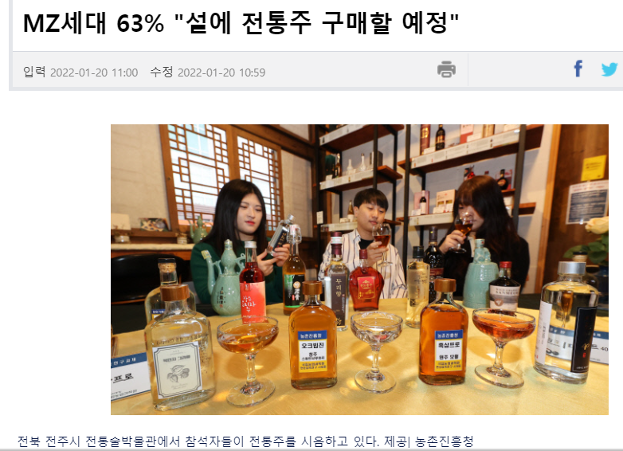
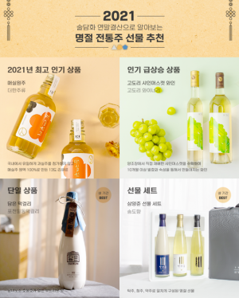
전통주 시장동향 조사
②2021-02-02~2021-02-04
④2022-01-24
②과④번은 설날연휴전주의 월요일로 2021년부터 2022년까지 명절 전통주 선물 추천으로
MZ세대의 관심이 올라가고 있다는경향과 실제로 술담화(=전통주)에서는 2021년 부터
주문 건수가 2019년에 비해 3배가량 올라갔다고 한다.
트렌드 분석

Slide 6
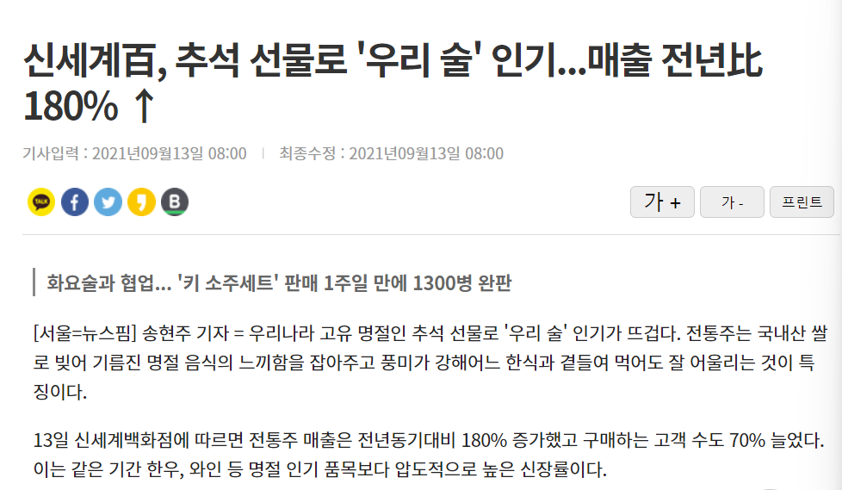
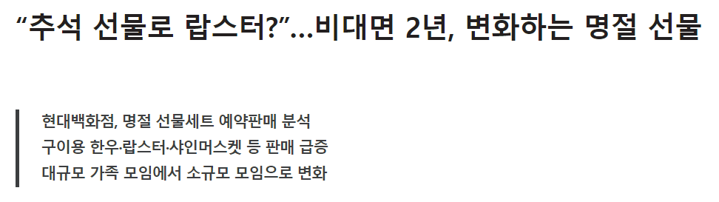
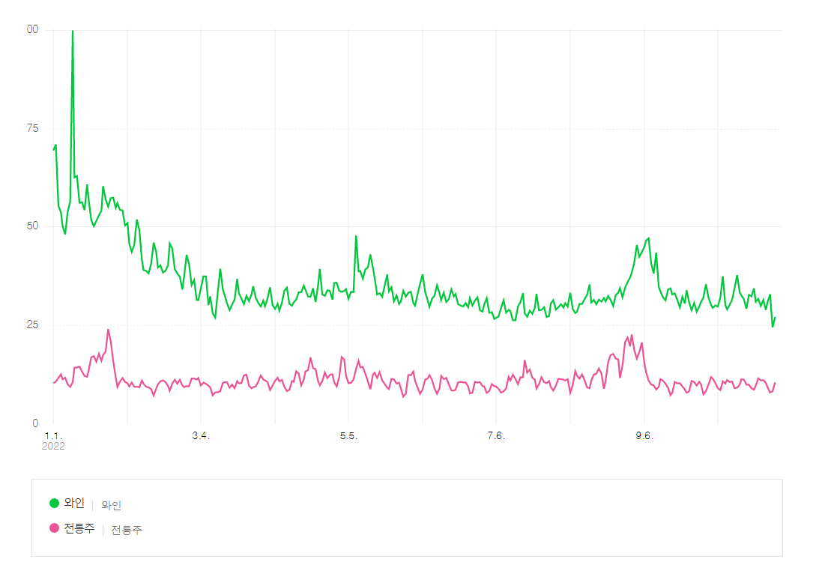
전통주 시장동향 조사
③2021-09-13~2021-09-14
추석전 첫째주로 사회적거리두기로 고향에 내려가지 않고 집에서 추석을 보내는 홈추족들
을 위해서 이색적인 추석선물로 인기 몰이를 하는 경향이 비춰졌다.
2022년의 추석부터는 캠핑이나 여행을 떠나는 문화가 유행하면서 여행지에 먹기 좋은
구이용 한우나 스테이크 등의 판매량이 올라가면서 와인의 매출량이 급증하여
전통주의 검색량이 와인에 비해 저조했다.
트렌드 분석
2022.01.01~2022.10.31 네이버트랜드(와인,전통주)

